Slide 1
2021.12.22(加班)~2021.12.23
工作日報
記錄人：葉柏漢
記錄日期：2021.12.23
工作時間：
18:00~20:00
13:00~17:00

Slide 2
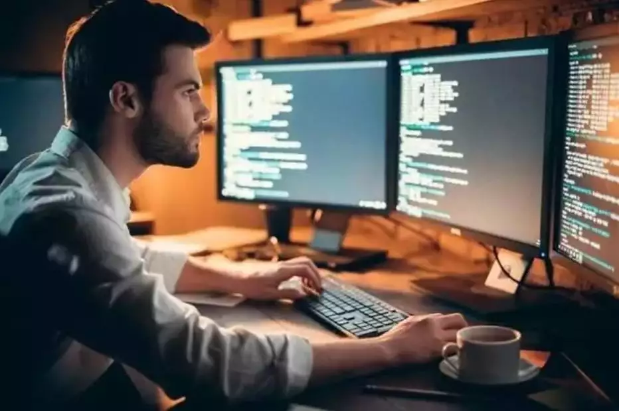
本日工作事項
Day work
修改宜靜學姊先前留下的交接檔案(加班)
學習新技術-docker

Slide 3
學習新技術-docker
Project designing
Docker 是一種軟體平台，可讓您快速地建立、測試和部署應用程式。Docker 將軟體封裝到名為容器的標準化單位，其中包含程式庫、系統工具、程式碼和執行時間等執行軟體所需的所有項目。使用 Docker，您可以將應用程式快速地部署到各種環境並加以擴展，而且知道程式碼可以執行。
希望有機會可以用在專案上，讓專案變的更方便在各種環境下進行打包與操作。

Slide 4
謝謝觀看

